Slide 1
EL VIDRIO.
Kelly dahiana velez alvarez
Margy Alejandra benitez Cardona
11°2

Slide 2
EL VIDRIO.
Es una material inorgánico duro, frágil, transparente y amorfo que se encuentra en la naturaleza aunque también puede ser producido por el ser humano.
El vidrio se obtiene a unos 1500°c de arena de sílice (SiO2), carbonato de sodio (Na2CO3) y caliza (CaCO3).

Slide 3
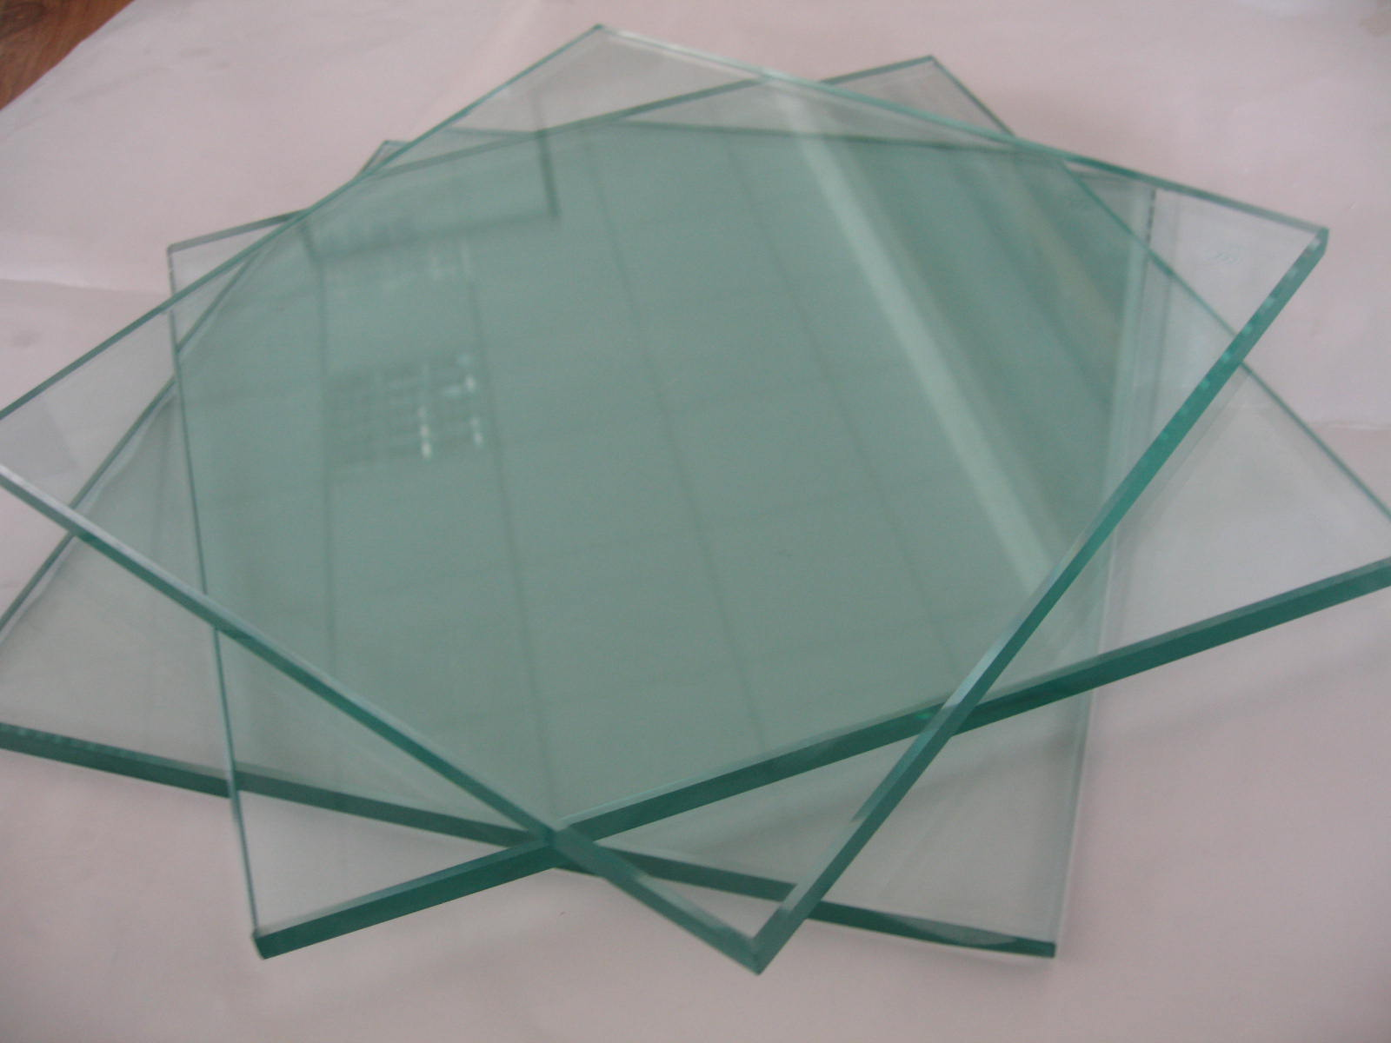
CARACTERISTICAS.

Slide 4
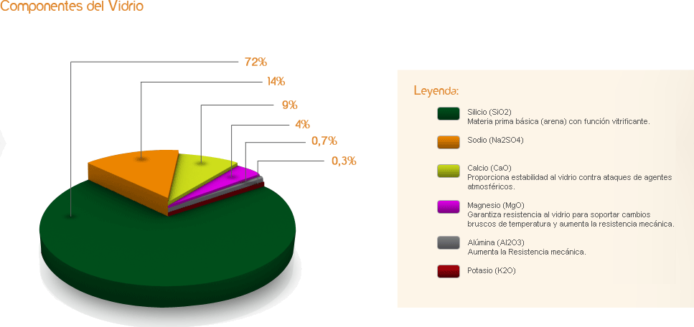
COMPOCISION DEL VIDRIO.

Slide 5
CARACTERISTICAS MECANICAS.
Durante su uso el vidrio puede ser sometido a esfuerzos mecánicos de diferente tipo como:
Compresión, torsión, impacto y penetración

Slide 6
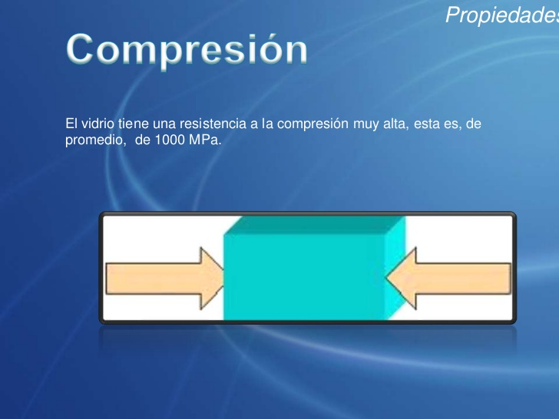
Compresión.

Slide 7
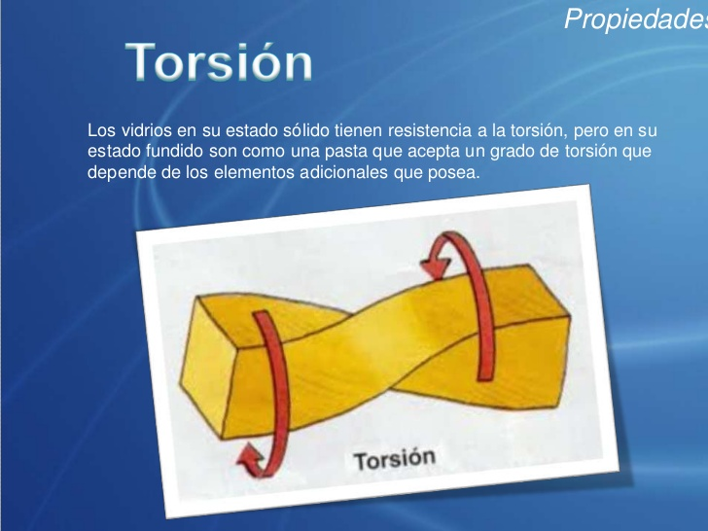
Torsión.

Slide 8
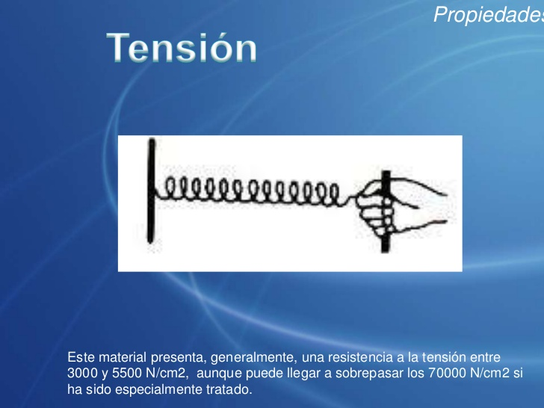
Tensión.

Slide 9
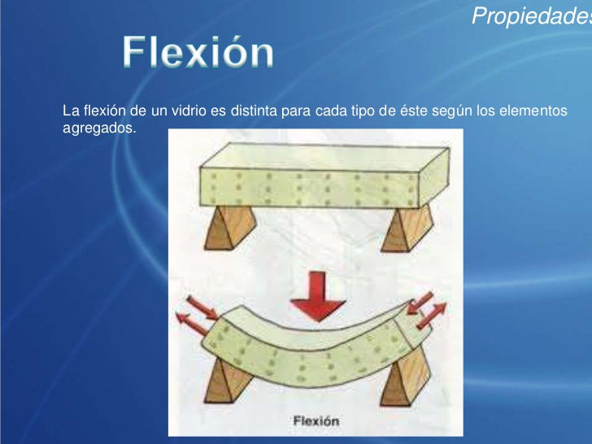
Flexión.

Slide 10
Propiedades y usos.

Slide 11
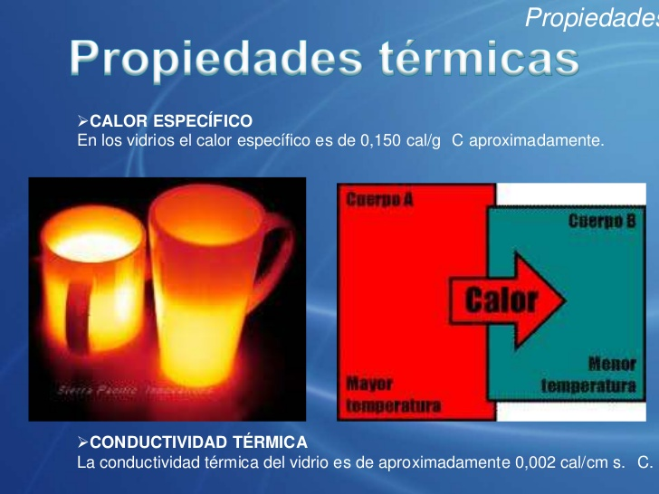
Propiedades térmicas.

Slide 12

Propiedades eléctricas.

Slide 13
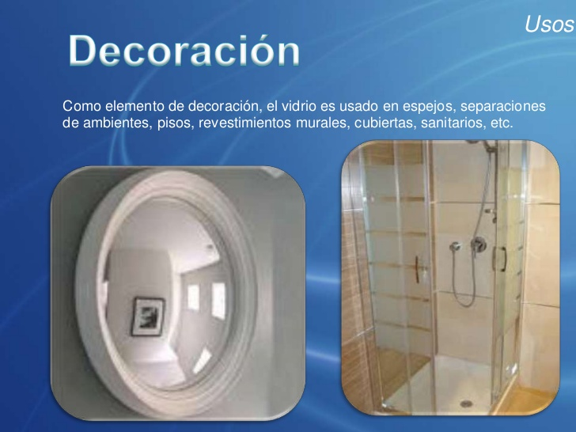
Decoración.

Slide 14
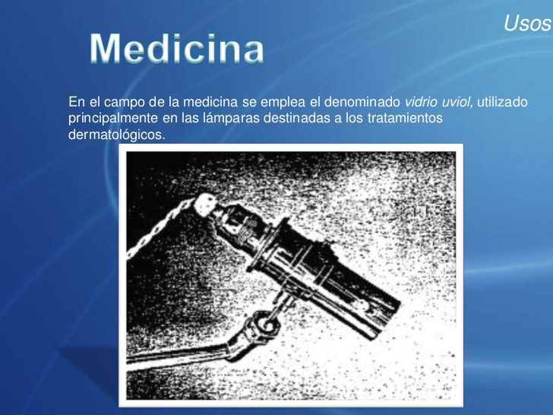
Medicina.

Slide 15
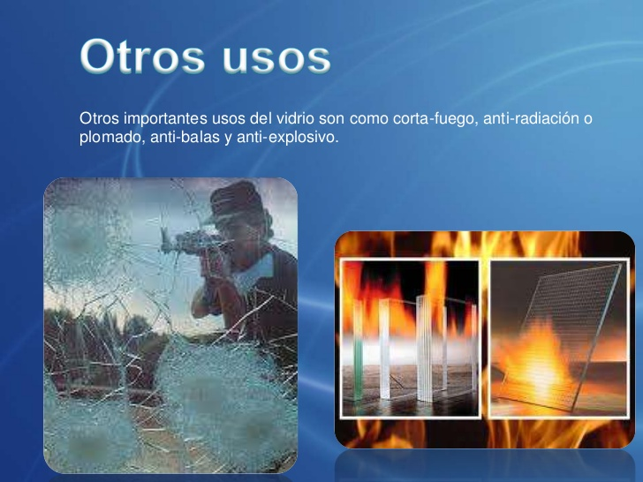
Otros usos.

Slide 16
Tipos de vidrio.

Slide 17
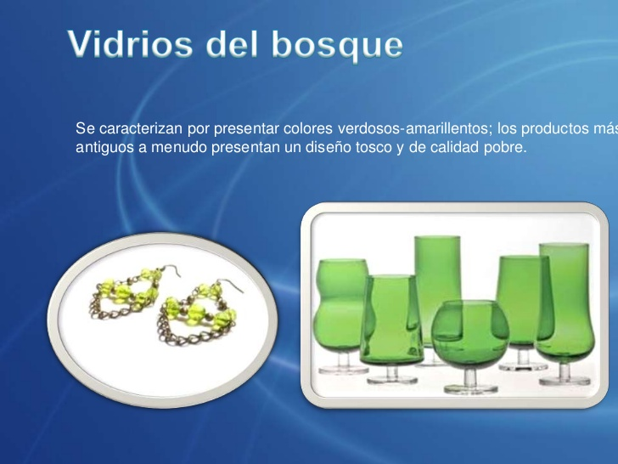
Vidrios del bosque.

Slide 18
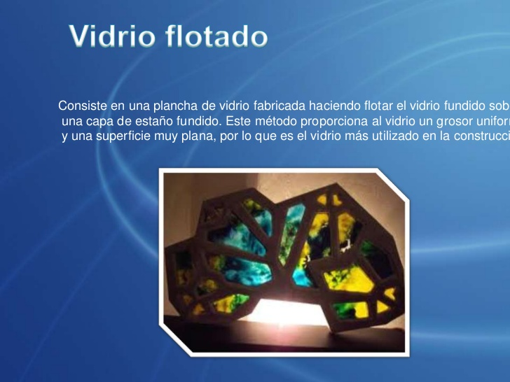
Vidrio flotado.

Slide 19
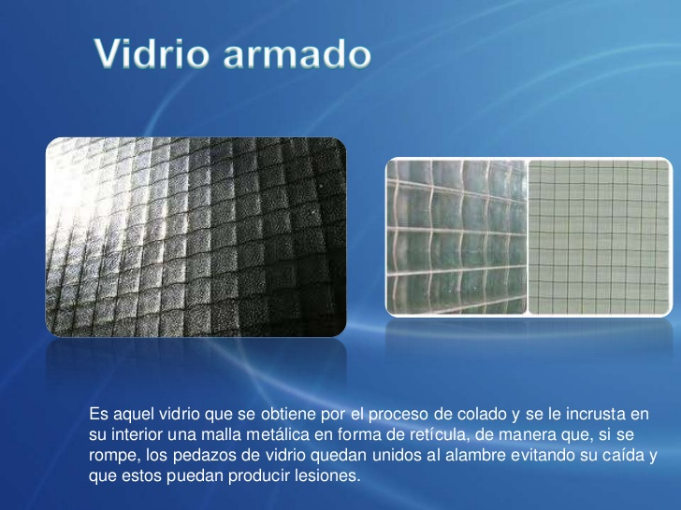
Vidrio armado.

Slide 20
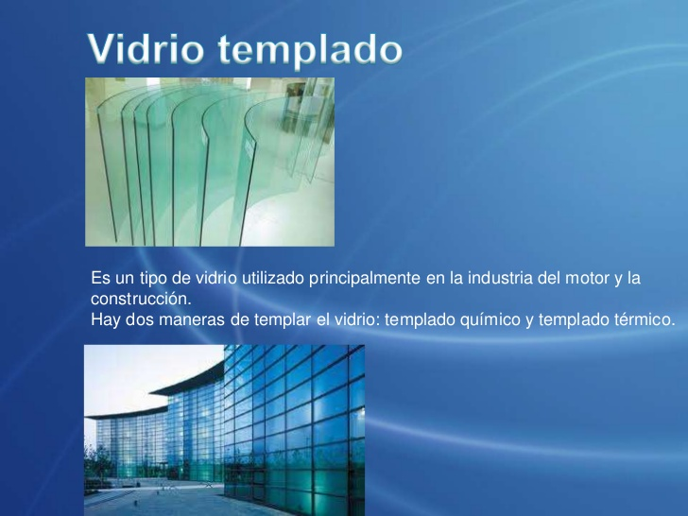
Vidrio templado.

Slide 21
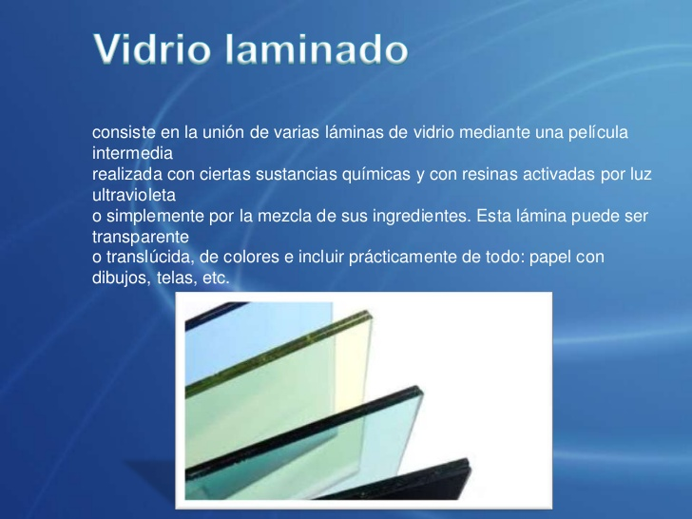
Vidrio laminado.

Slide 22
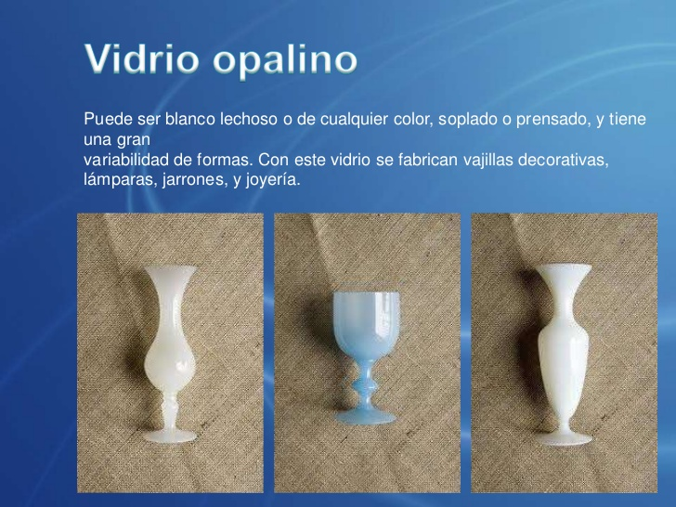
Vidrio opalino.

Slide 23
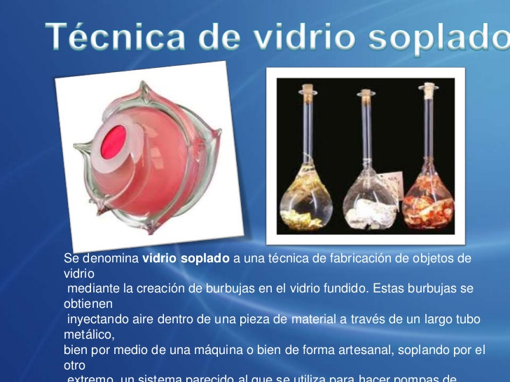
Técnica de vidrio soplado.

Slide 24
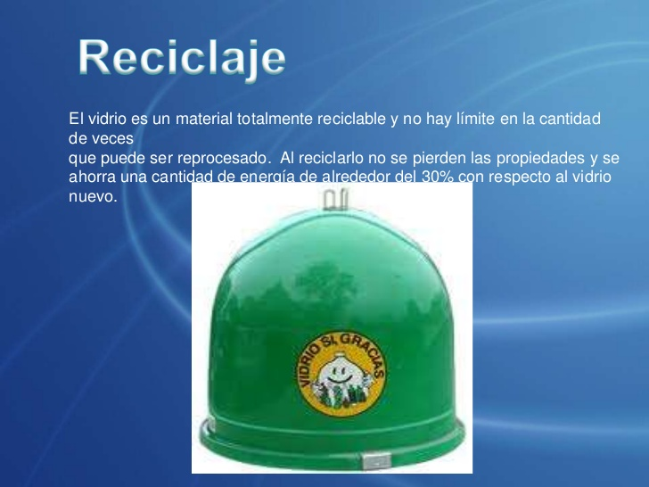
Reciclaje.

